Slide 1
第七章
机械能守恒定律

Slide 2
学案5 重力势能
目标定位
1.认识重力做功与物体运动的路径无关的特点.
2.理解重力势能的概念，理解重力做功与重力势能变化的关系.
3.知道重力势能具有相对性，知道重力势能是物体和地球所组成的系统所共有的.

Slide 3
知识探究
自我检测

Slide 4
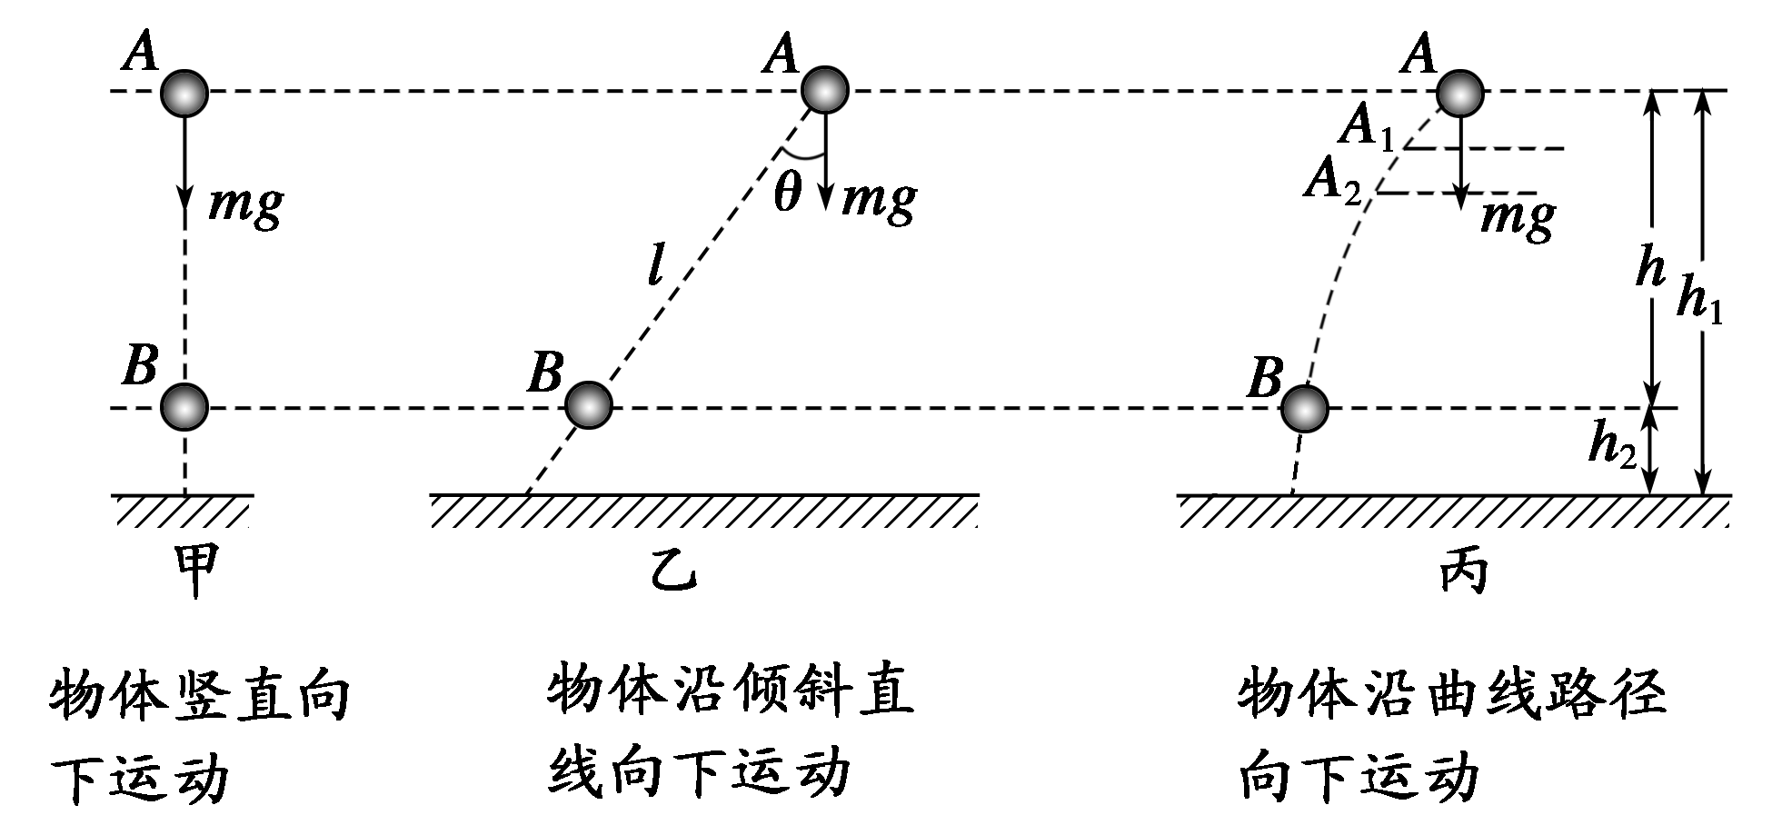
一、重力做的功
知识探究
问题设计
如图1所示，一个质量为m的物体，从高度为h₁的位置A分别按下列三种方式运动到高度为h₂的位置B.
图1

Slide 5
(1)根据功的公式求出甲、乙两种情况下重力做的功；
答案 甲中W_{G}＝mgh＝mgh₁－mgh₂
乙中W_{G}′＝mglcos θ＝mgh＝mgh₁－mgh₂

Slide 6
(2)求出丙中重力做的功；
答案 把整个路径AB分成许多很短的间隔AA₁、A₁A₂……，由于每一段都很小，每一小段都可以近似地看作一段倾斜的直线，设每段小斜线的高度差分别为Δh₁、Δh₂……，则物体通过每小段斜线时重力做的功分别为mgΔh₁、mgΔh₂…….
物体通过整个路径时重力做的功
W_{G}＝mgΔh₁＋mgΔh₂＋……
＝mg(Δh₁＋Δh₂＋……)＝mgh
＝mgh₁－mgh₂

Slide 7
(3)根据(1)、(2)说明重力做功的特点？
答案 物体运动时，重力对它做的功只跟它的起点和终点的位置有关，而跟物体运动的路径无关.

Slide 8
要点提炼
1.重力做的功W_{G}＝mg(h₁－h₂)，其中h₁、h₂分别是初、末位置的高度.物体由高处运动到低处时，重力做 功.物体由低处运动到高处时，重力做 功.
2.重力做功的特点：物体运动时，重力对物体所做的功只与物体初、末位置的 有关，与物体运动的
无关.
正
负
高度差
路径

Slide 9
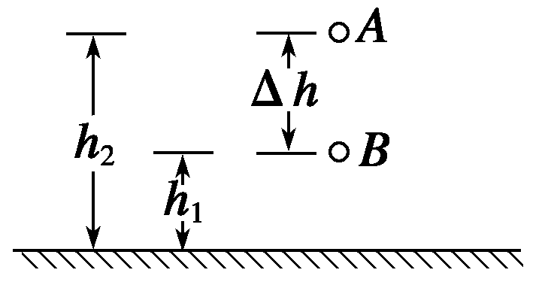
二、重力势能
问题设计
如图2所示，质量为m的物体自高度为h₂的A处下落至高度为h₁的B处，求此过程中重力做的功和重力势能的变化量，并分析它们之间的关系.
图2
答案 重力做的功W_{G}＝ mg(h₂－h₁)＝mgΔh，选地面为零势能参考平面，物体的重力势能由mgh₂变为mgh₁，重力势能的变化量ΔE_{p}＝mgh₁－mgh₂＝－mgΔh，可见W_{G}＝－ΔE_{p}.所以，重力做的功等于重力势能的变化量.

Slide 10
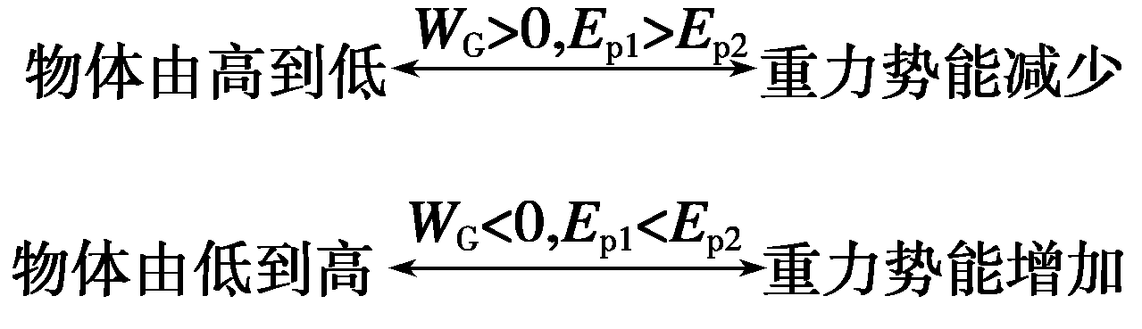
要点提炼
1.重力势能E_{p}＝ ，它是 量，单位是 ，符号是 .
2.重力做功与重力势能改变的关系
(1)表达式W_{G}＝ ＝－ΔE_{p}
(2)两种情况：
mgh
标
焦耳
J
E_{p1}－E_{p2}

Slide 11
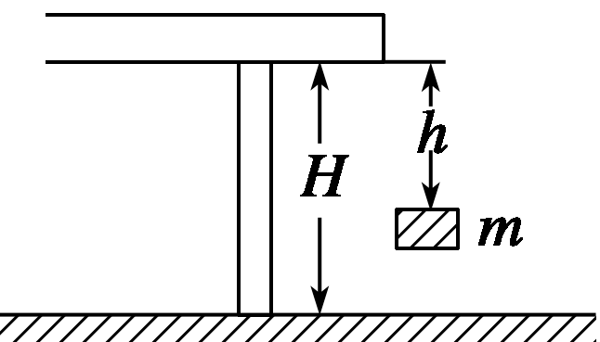
三、重力势能的相对性和系统性
问题设计
如图3所示，桌面距地面高为H，一物体质量为m，放在距桌面h处：
图3
(1)若以地面为零势能参考平面，物体具有的重力势能是多少？以桌面为零势能参考平面，其值又是多少？
答案 以地面为零势能参考平面时，物体的重力势能E_{p1}＝mg(H－h).以桌面为零势能参考平面时，重力势能E_{p2}＝－mgh.

Slide 12
(2)选取不同的零势能参考平面，物体具有的重力势能不同，这说明了什么？
答案 说明了重力势能具有相对性，E_{p}＝mgh表达式中，h是物体重心到参考平面的高度，具有相对性.选择哪个水平面做零势能参考平面，可视研究问题的方便而定.通常选择地面为零势能参考平面.
(3)选取不同的零势能参考面，重力势能的变化相同吗？
答案 相同

Slide 13
要点提炼
1.重力势能的相对性
(1)重力势能具有 性，即E_{p}与选取的____________
)有关.因此，在计算重力势能时，必须首先选取参考平面.
(2)重力势能的变化是 的，它与参考平面的选取 .
相对
参考平面(零
势能面
绝对
无关

Slide 14
(3)正负的含义：在参考平面上方物体的重力势能是 值，表示物体在这一位置的重力势能比在参考平面上时 ；在参考平面下方，物体的重力势能是 值，表示物体在这一位置的重力势能比在参考平面上时 .
2.重力势能的系统性：重力势能是 与 所组成的系统共有的.
正
大
负
小
地球
物体

Slide 15
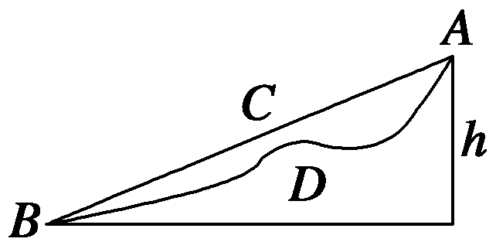
典例精析
一、对重力做功的理解与计算
例1 物体沿不同的路径从A运动到B，如图4所示，则( )
A.沿路径ACB重力做的功大些
B.沿路径ADB重力做的功大些
C.沿路径ACB和路径ADB重力做功一样多
D.以上说法都不对
解析 重力做功与运动路径无关，只与初、末位置的高度差有关，故两种情况下重力做功一样多，C正确，A、B、D错误.
C
图4

Slide 16
二、对重力势能的理解
例2 关于重力势能，以下说法中正确的是( )
A.某个物体处于某个位置，重力势能的大小是唯一确定的
B.只要重力做功，重力势能一定变化
C.物体做匀速直线运动时，重力势能一定不变
D.重力势能为零的物体，不可能对别的物体做功

Slide 17
解析 选取不同的零势能面，则同一位置的物体的重力势能是不同的，故A错误；
重力势能的改变量等于重力做功的多少，故若重力做功，重力势能一定发生变化，故B正确；
物体若在竖直方向做匀速直线运动，物体的高度变化，重力势能也会发生变化，故C错误；
重力势能的大小是相对于零势能面的高度决定的，重力势能为零只能说明物体处于零势能面上，它对下方的物体同样可以做功，故D错误.
答案 B

Slide 18
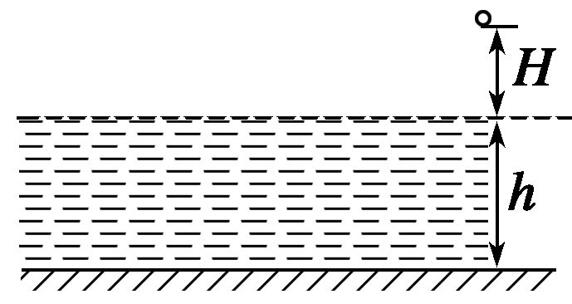
三、重力做功与重力势能变化的关系
例3 质量为m的物体从离湖面H高处由静止释放，落在距湖面为h的湖底，如图5所示，在此过程中( )
A.重力对物体做功为mgH
B.重力对物体做功为mg(H＋h)
C.物体的重力势能减少了mg(H＋h)
D.物体的重力势能增加了mg(H＋h)
图5

Slide 19
解析 从初位置到末位置物体的高度下降了H＋h，所以物体的重力做功为W_{G}＝mg(H＋h)，故A错，B正确；
重力做正功，重力势能减少，减少的重力势能等于重力所做的功，所以ΔE_{p}＝mg(H＋h)，故C正确，D错误.
答案 BC

Slide 20
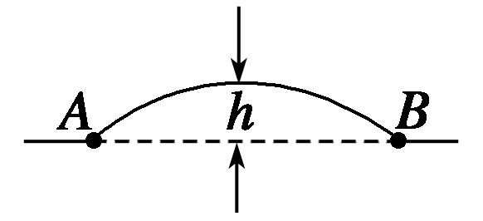
针对训练 大型拱桥的拱高为h，弧长为L，如图6所示，质量为m的汽车在以不变的速率v由A点运动到B点的过程中，以下说法正确的是( )
图6
A.由A到B的过程中，汽车的重力势能始终不变，重力始终不做功
B.汽车的重力势能先减小后增加，总的变化量为0，重力先做负功，
后做正功，总功为零
C.汽车的重力势能先增大后减小，总的变化量为0，重力先做正功，
后做负功，总功为零
D.汽车的重力势能先增大后减小，总的变化量为0，重力先做负功，
后做正功，总功为零

Slide 21
解析 前半段，汽车向高处运动，重力势能增加，重力做负功；后半段，汽车向低处运动，重力势能减少，重力做正功，选项D正确.
答案 D

Slide 22
课堂要点小结
重力做功与重力势能

Slide 23

重力做功与重力势能
重力做功与重力势能的关系

Slide 24
1
2
3
自我检测
1.(对重力做功的理解)沿着高度相同、坡度不同、
粗糙程度也不同的两个斜面，向上拉同一物体到顶端，下列说法中正确的是( )
A.沿坡度大的斜面上升克服重力做的功多
B.沿坡度大、粗糙程度大的斜面上升克服重力做的功多
C.沿坡度大、粗糙程度大的斜面上升克服重力做的功少
D.两种情况重力做功同样多

Slide 25
1
2
3
解析 重力做功的特点是：重力做功与物体运动的具体路径无关，只与初、末位置的高度差有关，不论是光滑路径或粗糙路径，也不论是直线运动还是曲线运动，只要初、末位置的高度差相同，重力做功就相同，因此不论坡度大小、粗糙程度如何，只要高度差相同，物体克服重力做的功就同样多，故选D.
答案 D

Slide 26
1
2
3
2.(对重力势能的理解)关于重力势能，下列说法中正确的是( )
A.物体的位置一旦确定，它的重力势能的大小也随之确定
B.物体与零势能面的距离越大，它的重力势能也越大
C.一个物体的重力势能从－3 J变化到－5 J，重力势能增大了
D.重力势能的减少量等于重力对物体做的功

Slide 27
1
2
3
解析 重力势能的大小具有相对性，其大小与参考平面的选取有关，选项A错误；
物体位于零势能面下方时，距离越大，重力势能越小，选项B错误；
物体的重力势能从－3 J变化到－5 J，重力势能变小了，选项C错误；
由重力做功与重力势能变化的关系可知选项D正确.
答案 D

Slide 28
1
2
3
3.(重力做功与重力势能变化的关系)一个100 g的球从1.8 m的高处落到一个水平板上又弹回到1.25 m的高度，则整个过程中重力对球所做的功及球的重力势能的变化是(g＝10 m/s²)( )
A.重力做功为1.8 J
B.重力做了0.55 J的负功
C.物体的重力势能一定减少0.55 J
D.物体的重力势能一定增加1.25 J

Slide 29
1
2
3
解析 整个过程中重力做功W_{G}＝mgΔh＝0.1×10×0.55 J＝0.55 J，故重力势能减少0.55 J，所以选项C正确.
答案 C

